Slide 1





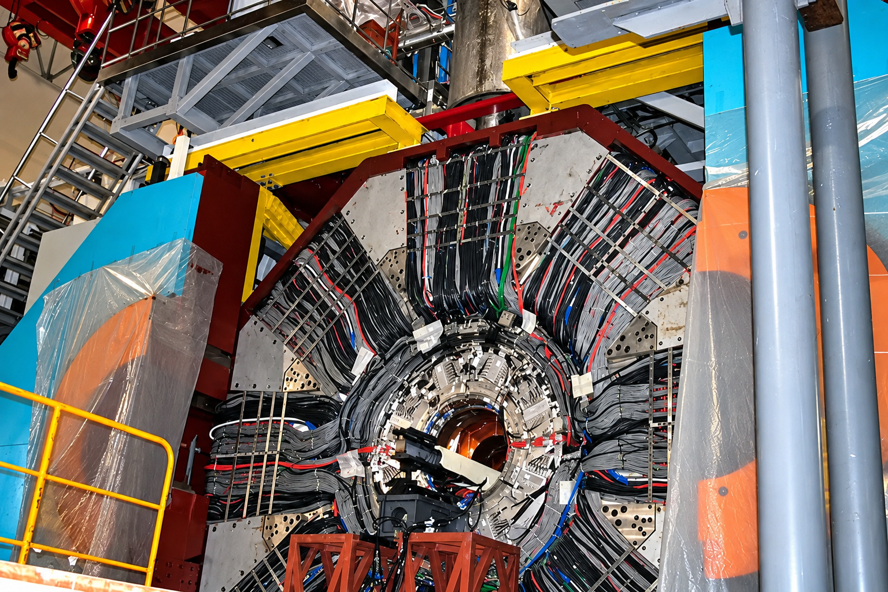
Physics Analysis
(Introduction to the High Energy Experiment)
Ming-Gang Zhao
Nankai University, Tianjin, China
第八届北京谱仪十一科学研讨会
山东理工大学

Slide 2
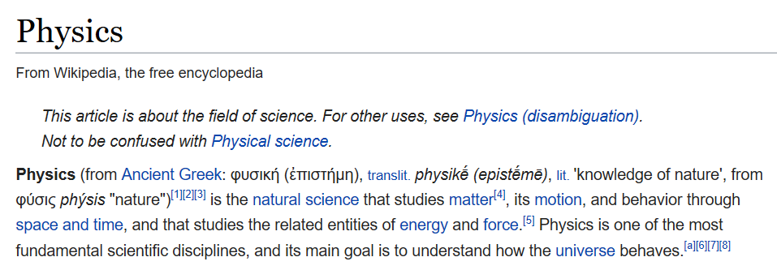
什么是物理学？
knowledge of nature
understand how the universe behaves

Slide 3
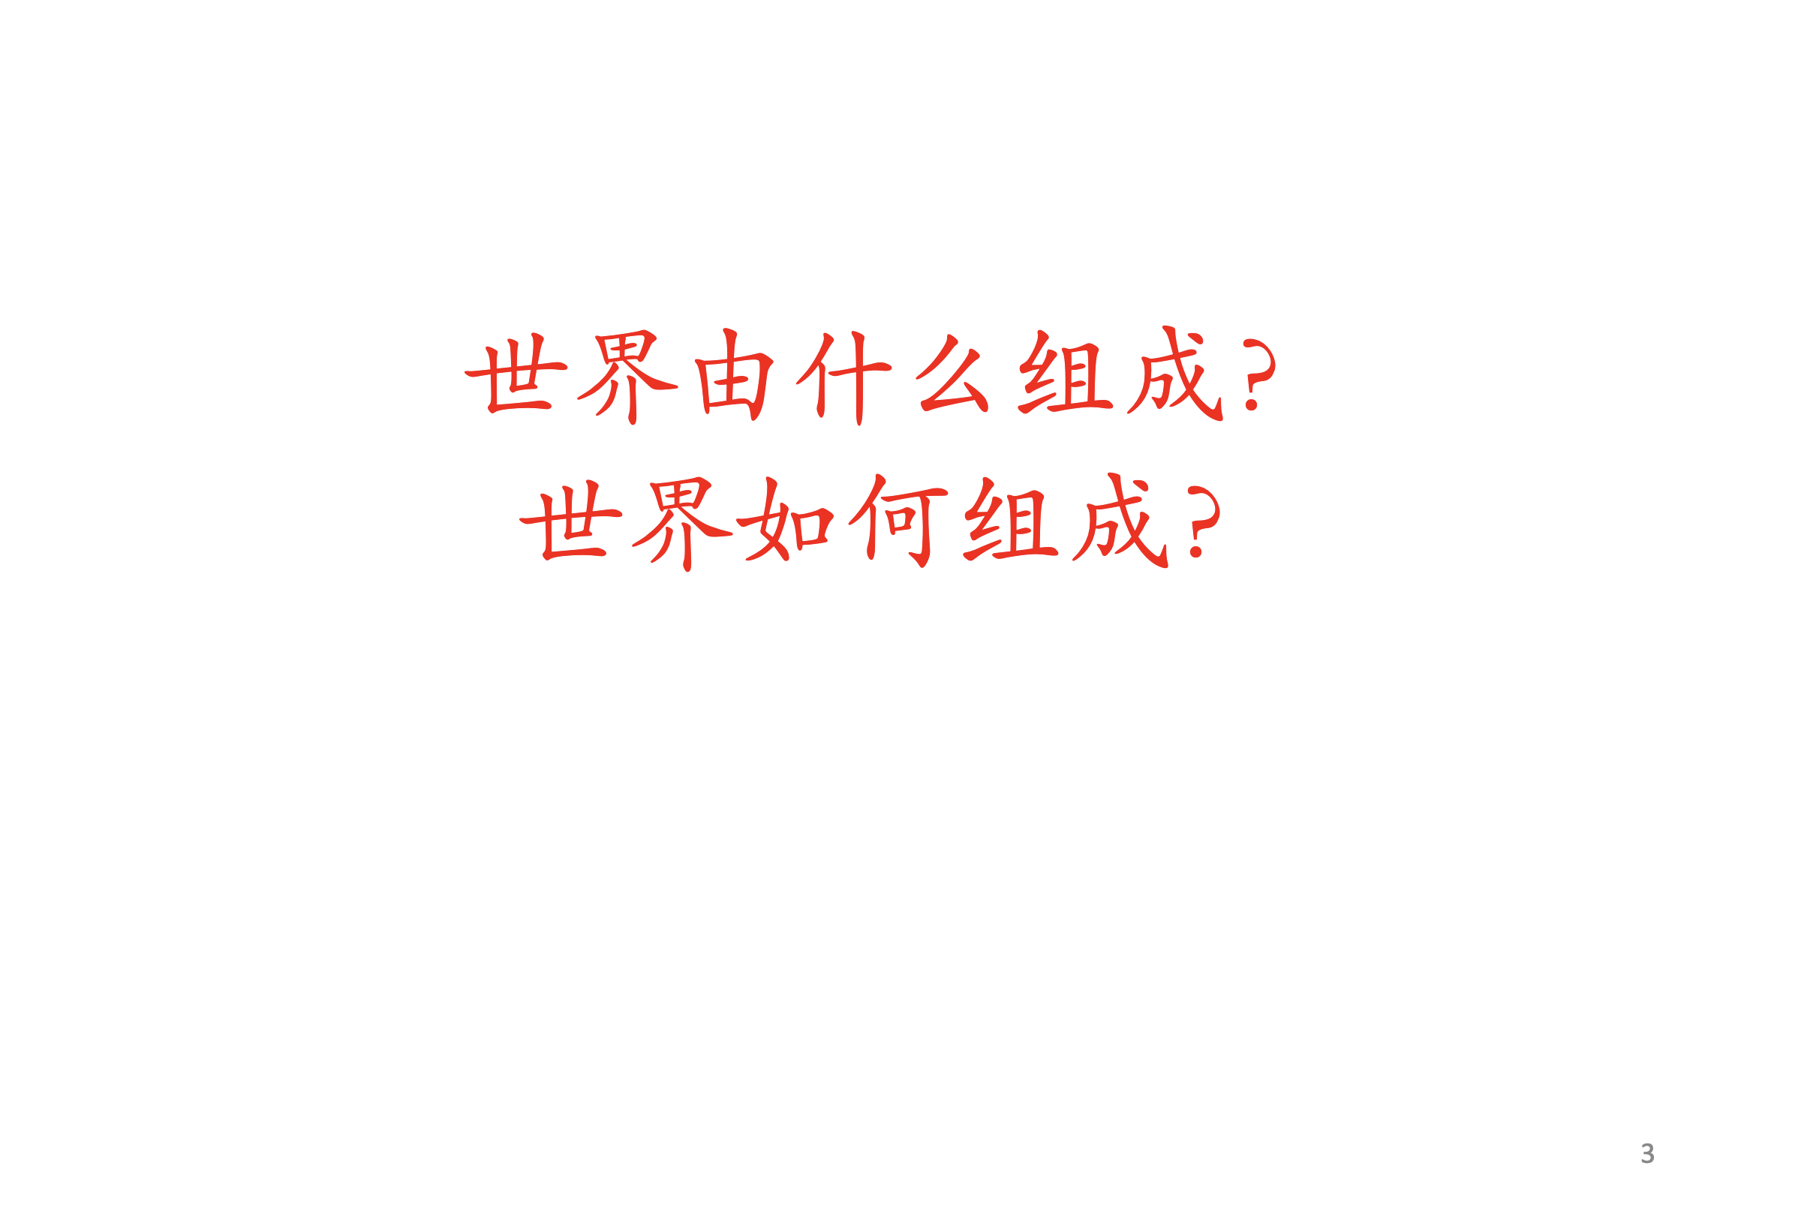
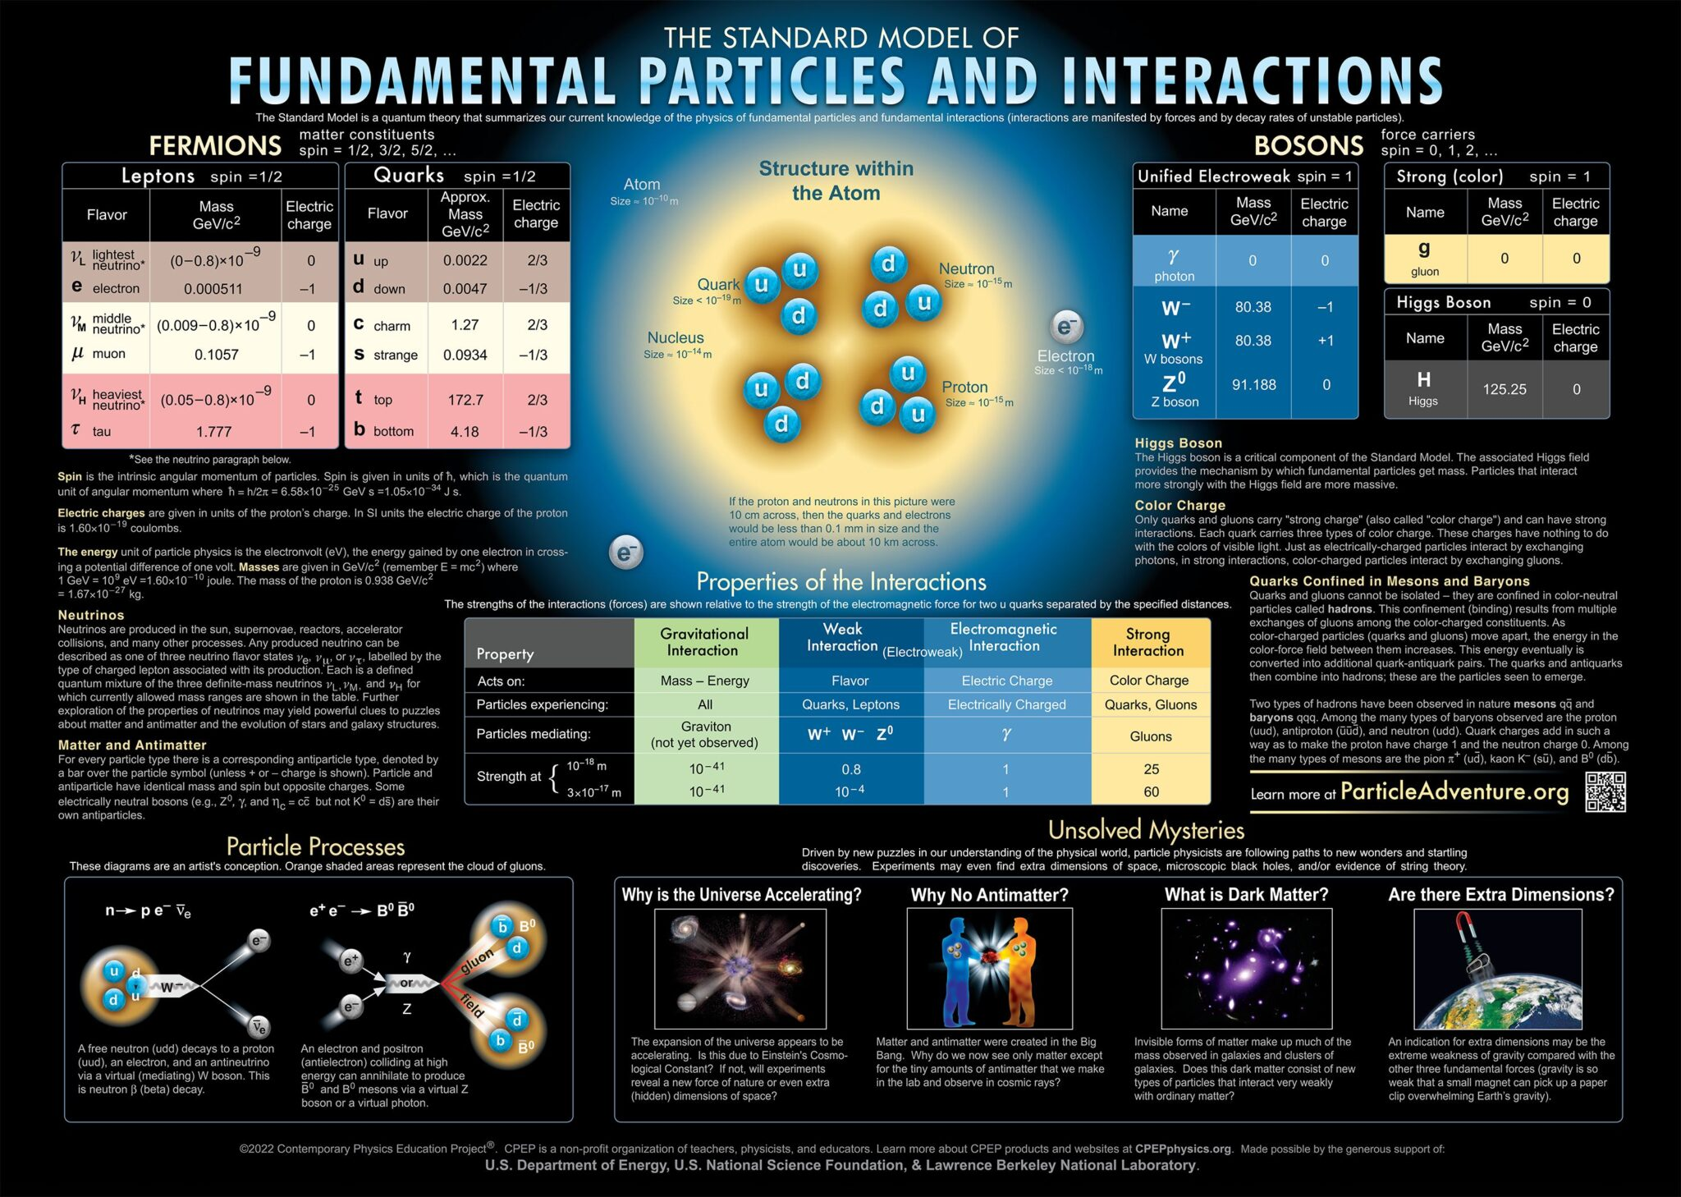
什么是“粒子”物理学？
世界由什么组成？
世界如何组成？
世界如何演化？
产生 & 消失（衰变、湮灭）
粒子物理(高能物理)：研究物质、能量、空间和时间的科学

Slide 4
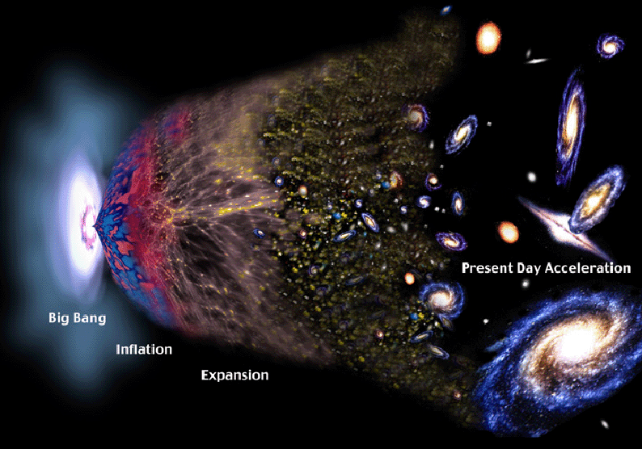
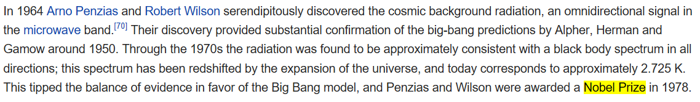
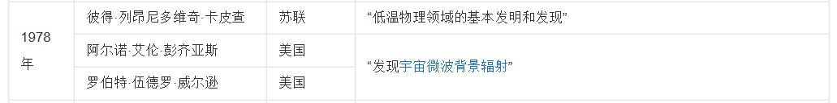
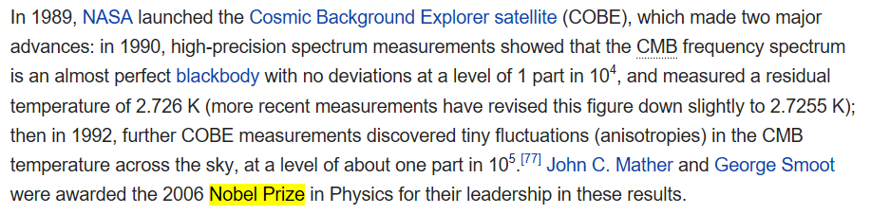
如何研究？
物理规律的时空平移不变性；
宇宙的热大爆炸产生理论；
物理真空；

Slide 5
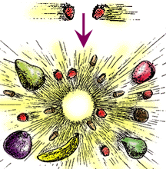
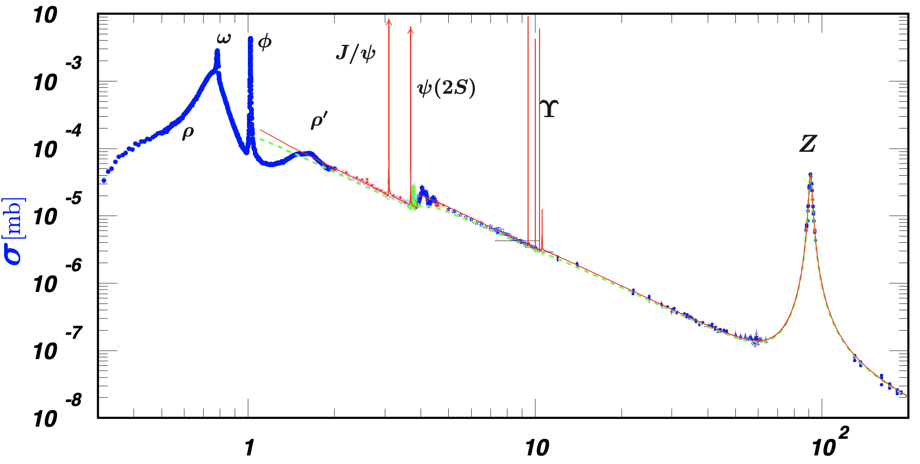
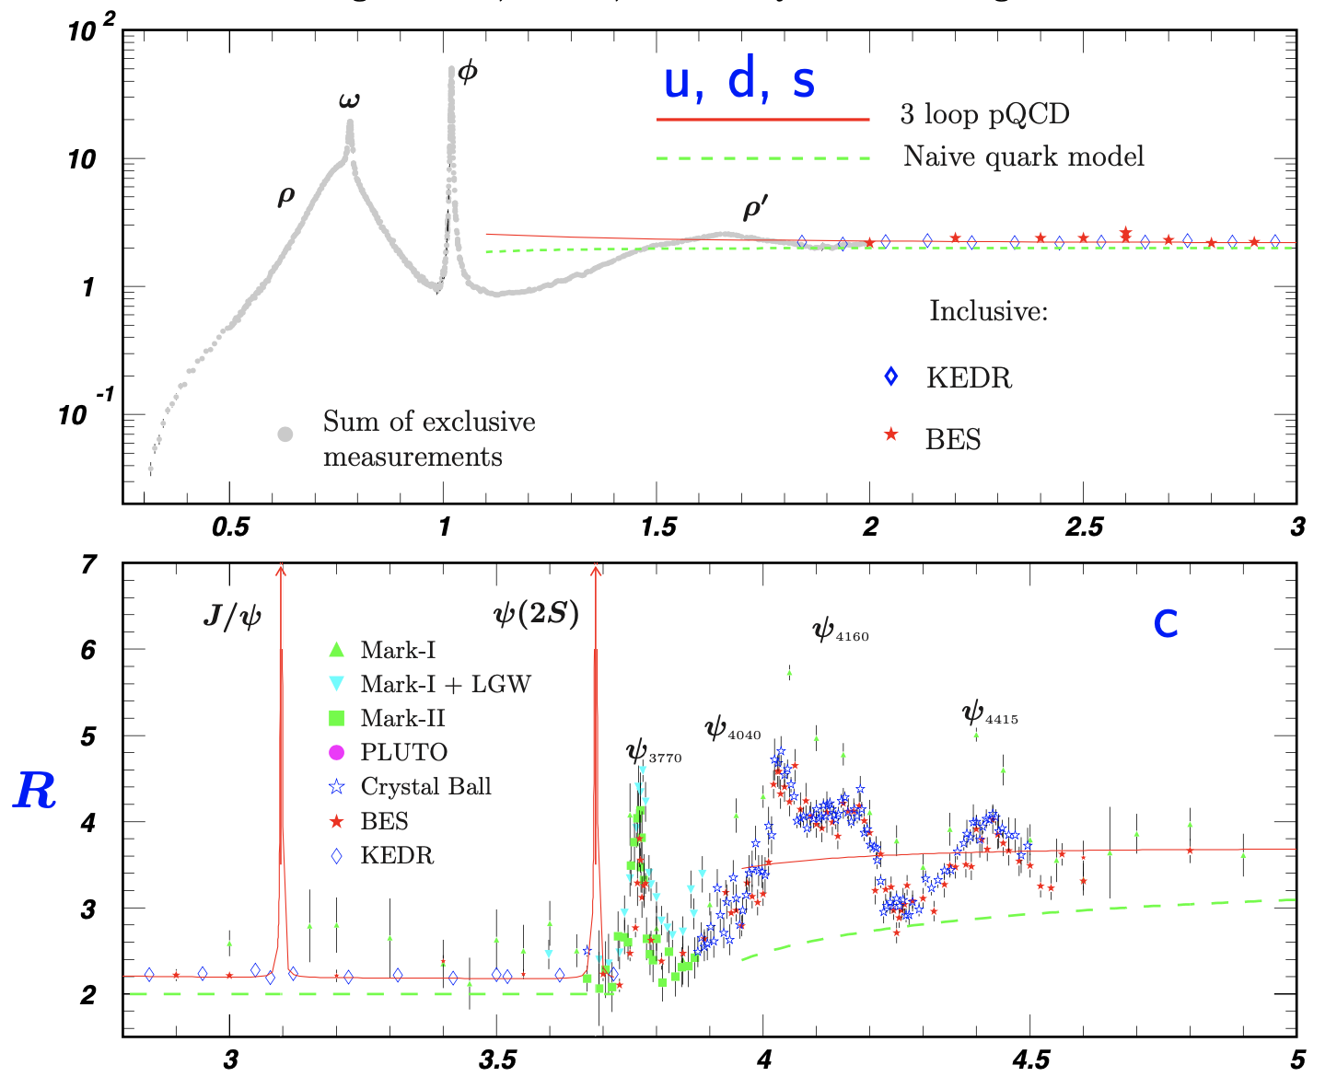
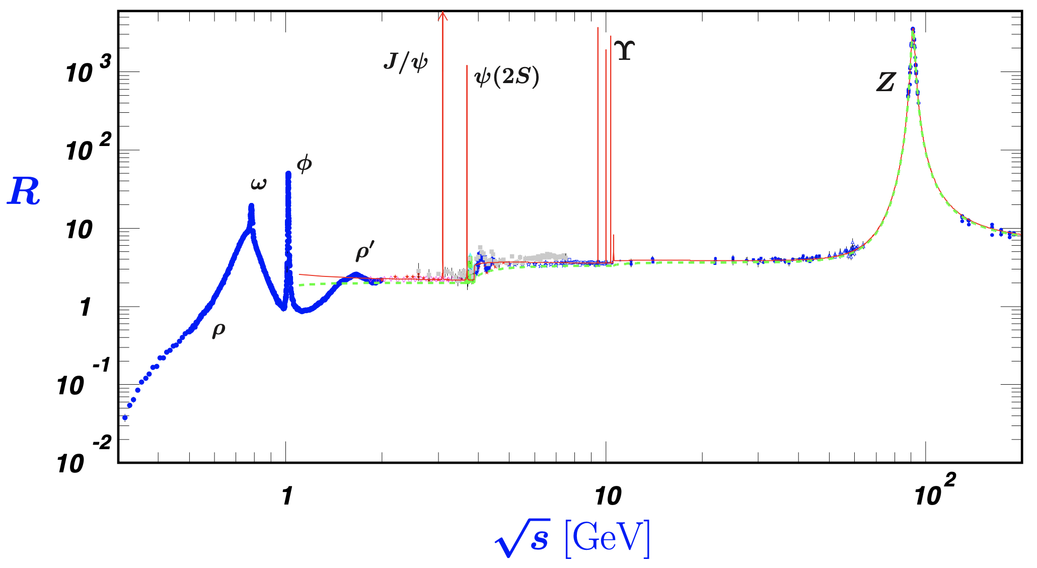
如何研究？

Slide 6
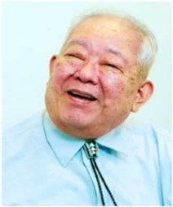
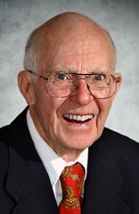
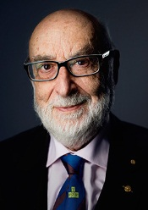
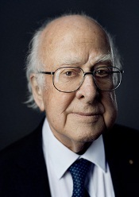
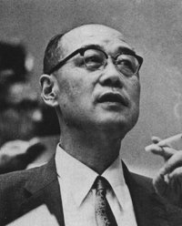
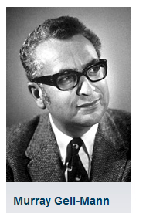
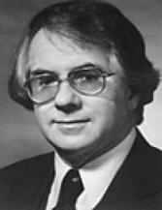
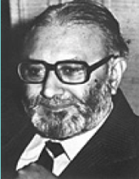

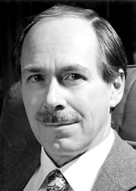
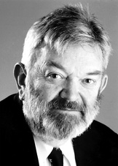
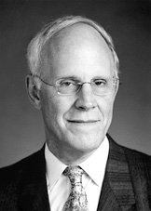
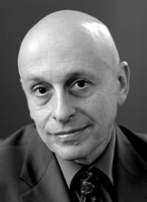
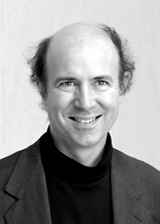
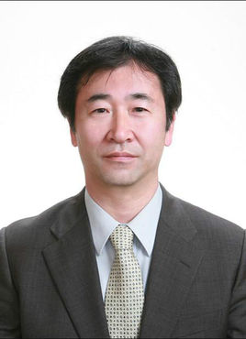
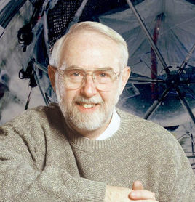
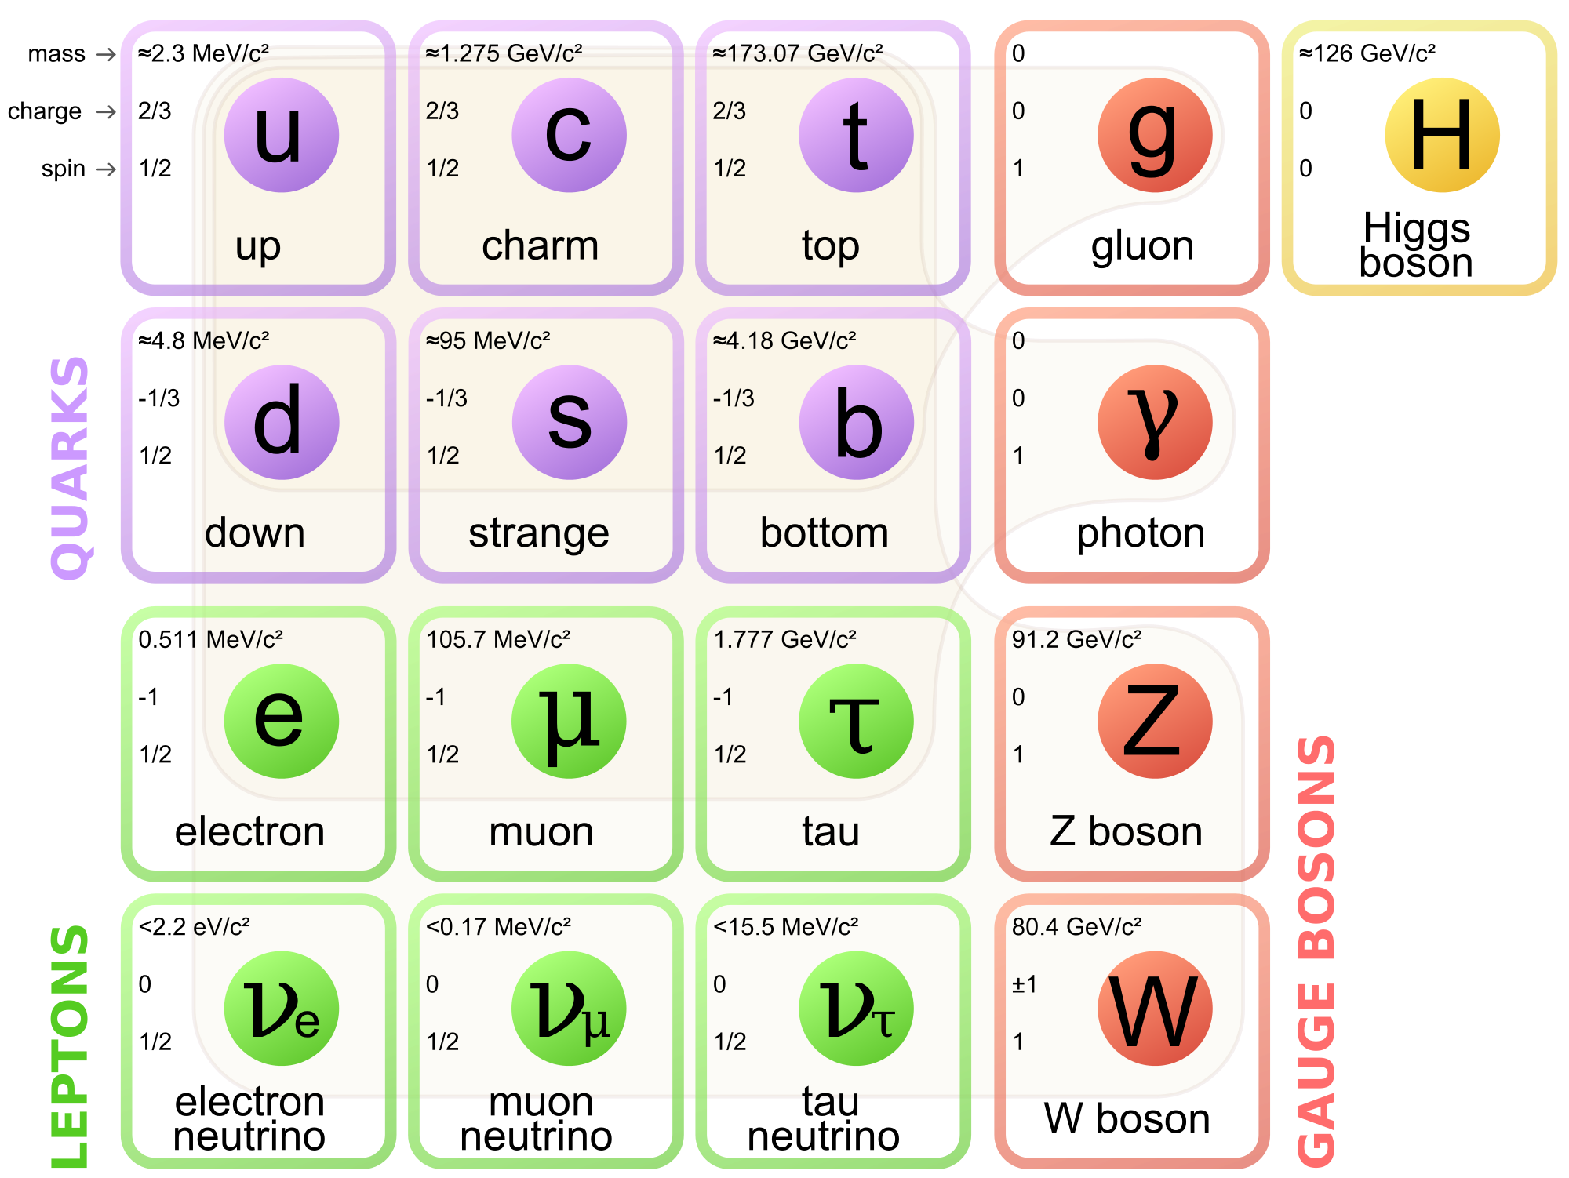
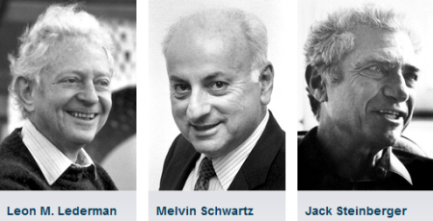
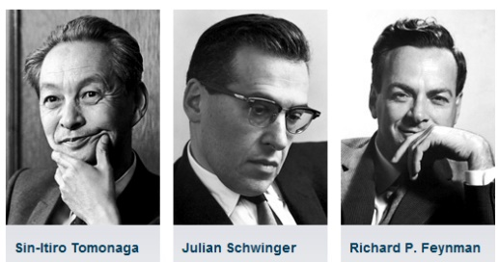
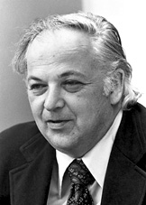
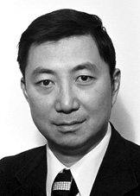
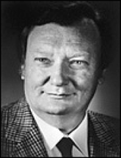
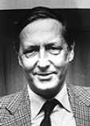
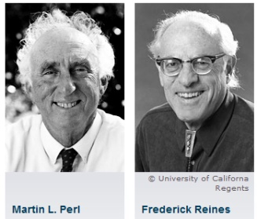
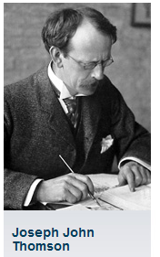
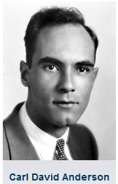
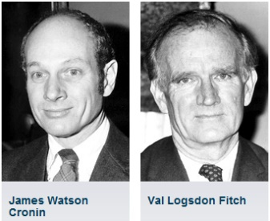
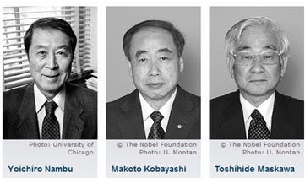
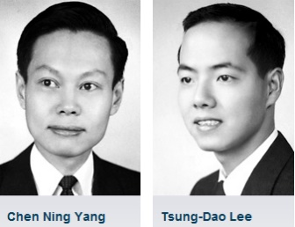
2002
研究成果
1969
1979
Masatoshi
Koshiba
Raymond
Davis
2013
1999
Martinus Veltman
1949
2004
Takaaki Kajita
2015
Sheldon Glashow
Abdus Salam
Steven Weinberg
Gerard 't Hooft
David Gross
David Politzer
Frank Wilczek
1988
1965
Arthur B. McDonald
1976
1984
Burt Richter
Sam Ting
1995
1906
Carlo Rubbia
Simon van der Meer
1957
2008
1936
1980

Slide 7
研究成果
年代 | 贡献 | 炸药奖 | 贡献者
1906 | 盖革计数管 |  | H. Geiger, E. Rutherford
1911 | 威尔逊云室 | 1927 | C. Wilson
1928 | 盖革米勒计数器 |  | W. Muller
1929 | 符合方法 | 1954 | W. Bothe
1925-1932 | 威尔逊云室的改进 | 1948 | P. Blackett
1930’-1950’ | 核乳胶，核碎裂 |  | M. Blau
1930 | 回旋加速器 | 1939 | E. Lawrence
1932 | 高压倍加器 | 1951 | J. Cockcroft, E. Walton
1940-1950 | 闪烁体，光电放大器
1952 | 气泡室 | 1960 | D. Glaser
1954-1962 | 氢气泡室及相关数据分析技术 | 1968 | L. Alvarez
1959 | 火花室 |  | 福井崇时, 宫本重德
1968 | 多丝正比室 | 1992 | C. Charpak
1981 | 随机冷却方法，强反质子束 | 1984 | V. D. Meers

Slide 8
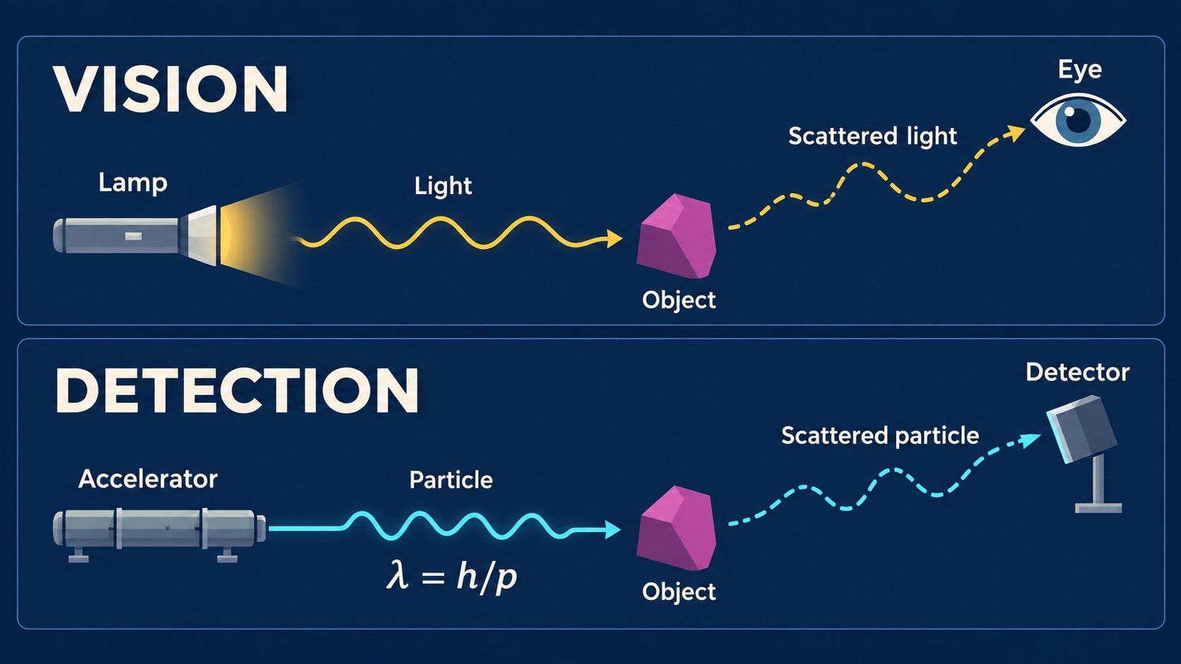
高能物理实验：原理
探测器
(中高能)粒子源

Slide 9
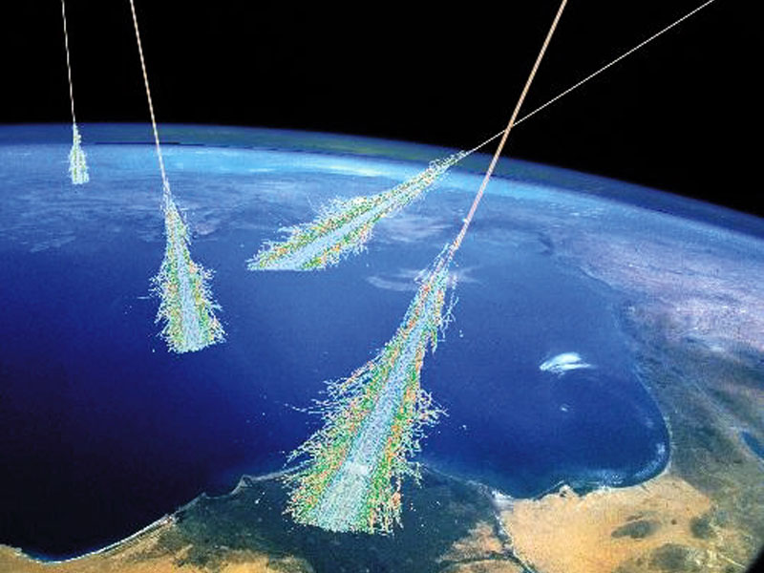
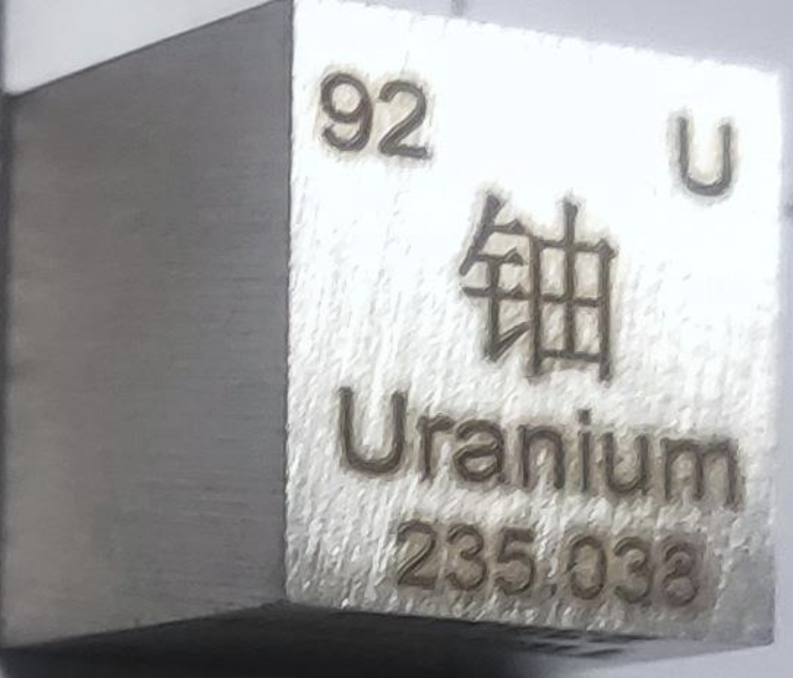
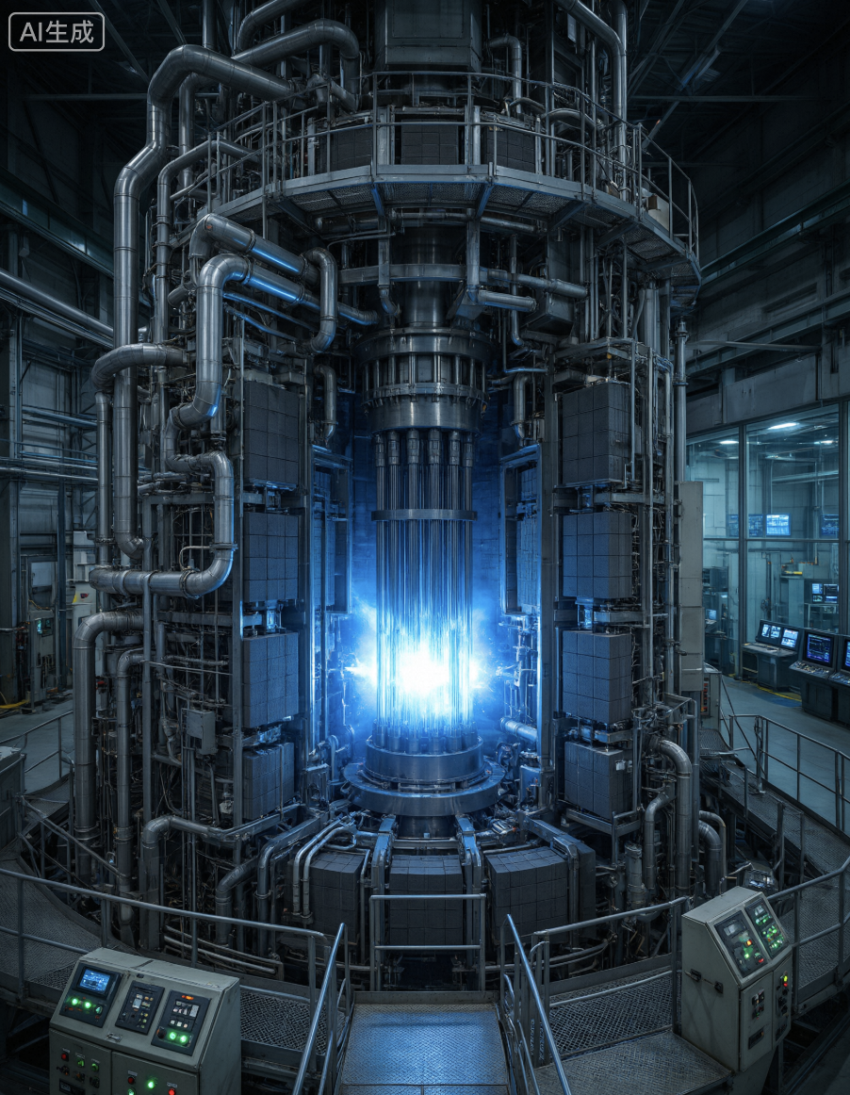
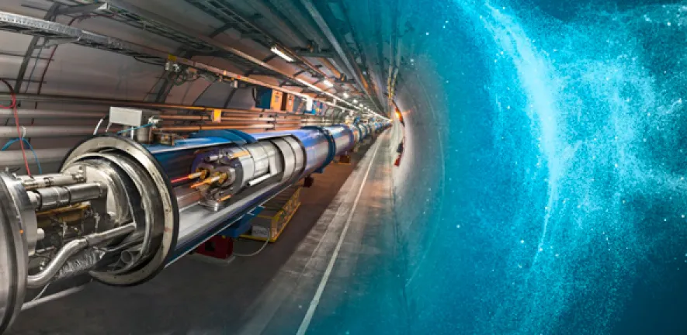
高能物理实验：粒子源
放射源
反应堆（1942，SRS@1954）
宇宙线
  可获超高能量粒子
  统计量低
  随机性强
粒子加速器（1932，cosmotron@1952）
  能量较宇宙线低
  能量可调节
  统计量高
  可控制与可重复性强
  直线加速器
  回旋加速器
  同步回旋加速器

Slide 10
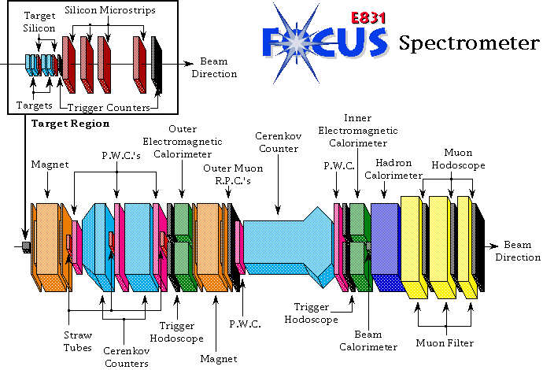
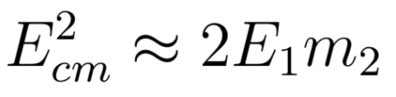
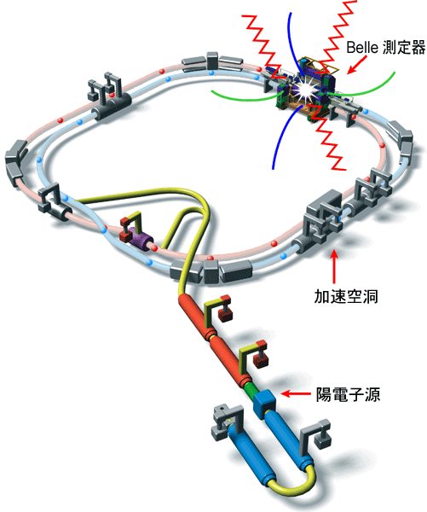
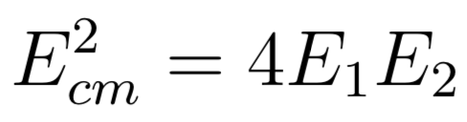
高能物理实验：反应方式
固定靶
  高能粒子束(m₁)轰击静止的粒子(m₂)靶
移动靶 (对撞机)
  两束高能粒子对头碰撞
高能粒子源
高能粒子源
e⁺ 源

Slide 11
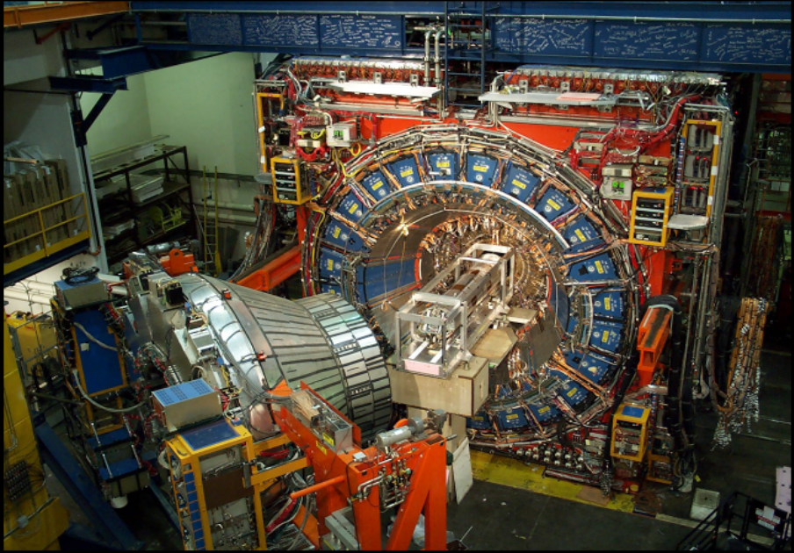



高能物理实验：探测器

Slide 12
从探测器到数据
From Detector to Data

Slide 13
探测器to数据：原理
探测原理：通过物质与粒子的相互作用
把中性粒子或射线转化为带电粒子；
将带电粒子通过电磁相互作用转化为电子、离子、可见光、声子；
利用宏观方法，将转化过来的上述粒子进行高效收集、放大、接收；
将接收的东西转化为“电信号”(电压信号或电流信号)；
电信号的处理：放大，成形，延迟以及数字化后输出到电脑；
数字化信息的加工，得到要测量的物理量；
可测量的主要粒子（以BESIII为例）
Photon
Electron
Muon
Pion
Kaon
Proton
虽然粒子种类很多，但归根到底只有几种是稳定的；
虽然相互作用很复杂，但均可转化为电磁相互作用研究；
虽然粒子特性很多，但可通过测量几个基本量得到；

Slide 14

探测器to数据：Trigger and DAQ

Slide 15
探测器to数据：触发系统
初始“交叉”率：~125 MHz (BEPCII/BESIII)
DAQ记录率：~3000 Hz (必须多级触发)
L0 trigger：hardware trigger (sub-detectors individually)
L1 trigger：hardware trigger (sub-detectors cooperatively)
  ~125 MHz → ~4000 Hz
L2 trigger：software trigger（快重建）
  ~4000 Hz → ~3000 Hz
L3 trigger：software trigger（全重建，absent@BESIII）

Slide 16
探测器to数据：数据采集系统
数据存储速度是限制trigger的关键因素；
BESIII海量数据，决定了需要巨大的数据存储系统；
若按照原始数据12Kbytes/事例估计，结合BESIII每年获取的数据量(如事例)，则一年内的总数据量： bytes，即120 TB；
假设这些数据每年重建三次，则有REC(约24Kbytes/事例)和DST(约2Kbytes/事例)的总量为720 T和60 TB；
Grid / Google Cloud

Slide 17
从数据到物理
From Data to Physics

Slide 18
数据to物理：离线数据处理
离线数据校准（Alignment）
离线数据刻度（Calibration）
离线数据重建（Reconstruction）
初始定位值取探测器安装前的测量
在磁场情况下,测量方式会发生变化(漂移距离测量要考虑洛仑兹力)
利用对撞产生的带电径迹和宇宙线事例进一步实现精确定位(对DC非常重要)
利用真实物理事例去发现偏差和检验结果
探测器和电子学的响应,随时间环境(例如气压、温度等)变化
探测器不同部位的响应是不均匀的
入射粒子,入射角度不同,探测器的响应也会发生变化
电子学的工作模式
探测器建造和安装时的几何精度限制
电子学信息映射为物理信息（位置、能损、动量、能量、时间、电荷、等等）
非常耗时，必要时要反复重做

Slide 19
数据to物理：离线数据分析
第一步：物理动机
第二步：蒙卡模拟
第三步：代码撰写
第四步：代码调试
第五步：初步分析
第六步：深入分析
第七步：输入输出检查
第八步：系统误差

Slide 20

第一步：物理动机
为啥做这个工作？
理论家的报告/文章/讨论里得到灵感
异想天开地觉得某个工作可以试试
来自导师的建议
看到别人做类似的工作
看到别的实验组发表类似的工作
浏览PDG、黄皮书、白皮书等想到的
。。。
下面，以BAM-00042为例，进行说明

Slide 21



第二步：蒙特卡洛模拟-01
首先必须明确：
信号道是啥？
本底道有啥？
BOSS版本?
真实化参数?
质心系能量、能散、磁场、随机数
产生子？
$$ψ\left(3686\right)→ π^{+}π^{−}J/ψ, J/ψ→l^{+}l^{−}$$
$ψ\left(3686\right)→$ something, except signal
使用哪些数据
run号范围
到官方dec文件中找，若无则暂用PHSP

Slide 22


第二步：蒙特卡洛模拟-02

Slide 23

第二步：蒙特卡洛模拟-03
jobOptions_sim_3686_test.txt

Slide 24
第二步：蒙特卡洛模拟-04
如何提交模拟作业&如何进行重建？
Details in 实操训练

Slide 25



第三步：代码撰写-01
报告里常见的选择条件
那么，这些条件是如何翻译到code里面的呢？

Slide 26





第三步：代码撰写-02
BESIII分析代码的基本结构

Slide 27
第三步：代码撰写-03
First
event
initialize( )
execute( )
分析程序主体
continue; // 跳出本Loop
return StatusCode::SUCCESS; // 跳出本event
return StatusCode::FAILURE; // 直接停止程序
ALL
events
Last
event
finalize( )

Slide 28






第三步：代码撰写-04
必须掌握的DST文件结构

Slide 29



第三步：代码撰写-05
如何在程序里添加一个变量：“三步走”
在.h文件中定义
在ntuple中声明
在程序中赋值

Slide 30
第三步：代码撰写-06
祸祸一个算法的通常步骤：
在TestRelease中cmt目录的requirement文件里添加算法
进入工作目录，例如：cd /ihepbatch/bes/zhaomg/6.6.4.p02
Checkout算法包，cmt co Analysis/Physics/PsiPrime/PipiJpsiAlg
或cp算法包，cp -r ~whoami/xxx PipiJpsiAlg
改写
进入PipiJpsiAlg算法的cmt目录，进行编译
cmt br config
cmt br gmake
source setup.csh

Slide 31



第四步：代码调试-01
通过check典型的data/mc分布，判断代码是否存在有明显错误 （谁都无法保证没有bug，但在初步分析时必须没有“明显”bug）

Slide 32

第四步：代码调试-02
Cut flow of Signal MC
Num of all events | 200000
Single Tag Efficiency | (46.48$±$0.19)%
Proton finding | 81279
Electron finding | 16219
$n_{p}=1 \& n_{e}=1$ (这里独指反冲侧) | 8829
$t_{e}$ cut | 7730
Double Tag Efficiency | （3.91$±$0.04）%
渠道推广
Problem: Efficiency of e-finding is too low

Slide 33



第四步：代码调试-03
Efficiencies of $ε_{tracking}$, $ε_{EMC}$, $ε_{pid}$, $ε_{E/p>0.8}$
Problem: Efficiency of $ε_{E/p>0.8}$ is too low

Slide 34


第四步：代码调试-04

Slide 35


第四步：代码调试-05

Slide 36



第五步：初步分析-01

Slide 37



第五步：初步分析-02
peaking and non-peaking

Slide 38
第五步：初步分析-03
探测效率（Efficiency）反映了“观测到的”事例数和“真实物理过程产生的”事例数之间的关系；通过mc模拟确定；
在mc事例的模拟中，必须尽可能地重现真实物理过程，包括物理事例的生成、探测器物质的结构和材料、物理事例与探测器物质的相互作用、环境的影响等，这是确保探测效率无偏的根本；
通过与数据完全一致的分析方法，得到mc事例的信号产额，除以mc事例的总数，即得探测效率；

Slide 39


第五步：初步分析-04
MC事例是依据的已知的物理过程产生的

Slide 40

第五步：初步分析-05
使用相关软件包（基于Geant4），模拟探测器的材质、几何信息等，进而模拟粒子与探测器的相互作用。

Slide 41




第五步：初步分析-06
通过对末态粒子动量和角分布等信息的比较，可以看出数据和mc之间的符合程度，上图展示了对比的结果，可见数据与mc之间符合得很好，所以，mc模拟是可靠的，基于此得到的探测效率是无偏的。

Slide 42


第五步：初步分析-07

Slide 43


第五步：初步分析-08

Slide 44
第六步：深入分析
提高统计显著性
提高探测效率（validation & improvement）
提高信号产额
压低本底污染
降低系统误差
Details in Prof. Zhu’s talk

Slide 45

第七步：输入输出检查-01
得到了初步结果之后，你会发现，这个结果有可能与历史上的其它结果相符，也有可能矛盾。如何让别人相信「我们的结果」是正确的呢？
尽管我们无法对「真实的物理」进行检验，但我们可以利用 「已知的物理」来做 check。
即，通过 mc 模拟的方法，做输入/输出检查（I/O Check）。

Slide 46

第七步：输入输出检查-02
完全相同的分析过程之后…

Slide 47



第七步：输入输出检查-03
Three toy MC sets with 100, 250 and 500 signal events are generated
In each toy MC set, 10 thousand toy samples are generated

Slide 48
第八步：系统误差-01
粒子物理实验中遇到的所有误差，都可以归为统计误差和系统误差两个大类。
统计误差由实验数据的多少决定，只要实验数据无限多，此项误差是可以无限减小的；
系统误差是不可避免的、由实验方法（包括设备、人员等）导致的误差。
对系统误差的准确估计，是结果可靠性的重要保证。

Slide 49

第八步：系统误差-02

Slide 50
从物理到文章
From Physics to Paper

Slide 51
BESIII 文章发表流程-01
选题。
足够成熟后（耗时看主要作者的能力），开始进入 Group Meeting Report 阶段。
Group 内没意见后（视工作的复杂程度和主要作者的勤快程度，耗时不等），开始申请 Physics & Software Meeting Report。
回答完 P&S Meeting 会议的意见，进入「合作组内部审稿阶段」即 memo 阶段。
回答完 memo referee committee 的问题后，进入 draft 阶段。
完善 draft 后，做pre-CWR报告、进入 Collaboration Wide Review 阶段，经受整个合作组的审查（实际是3-6个 Reading Group + 不定人数的热心读者）。
CWR 结束后，进入PubCom润稿，两个润稿人都没意见后，进入 Waiting Spokesperson Approval 阶段。
PC 会安排一个 Spokesperson 做最后审查。
发言人都同意后，Submit to arXiv && Journal。
一般来说，一个分析，完成所有流程至少需要8-14个月，经历若干个环节、侧重点不同的审查……集团作战，可靠性有保障！

Slide 52

BESIII 文章发表流程-02
BESIII国际合作组文章（进入memo的时间 $→$ 期刊录用时间）
时间(月)

Slide 53

BESIII 文章发表流程-03

Slide 54




BESIII 文章发表流程-04

Slide 55

欢迎加入BESIII合作组

